Slide 1
DỰ ÁN JOB ZOOM
ĐỀ TÀI KHÓA LUẬN
Phùng Chí Nguyên
Lê Trung Hiếu
Lê Dương Công Phúc

Slide 2
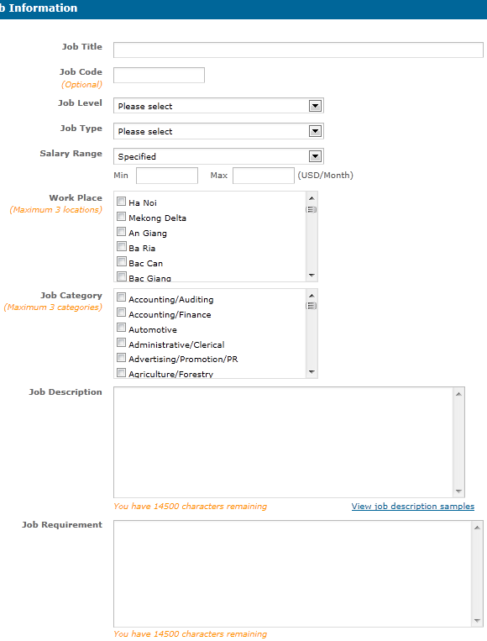

Ví dụ: Mô tả Job Description dành cho <doanh nghiệp>
1. Tập attribute:
Tập attributes (Title, Code, Level, Type, Range, Place, Category, Description, Requirement)
-> Tập attribute đơn giản
Cố định, dùng chung cho tất cả ngành nghề, công việc.
2. Job desciption, requirement sử dụng text thô:
Chưa sử dụng tập attribute đa dạng của description, requirement phù hợp với ngành nghề riêng.

Slide 3
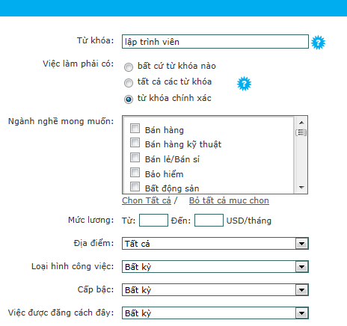
Ví dụ Search tool của VietnamWork
Tập attribute:
Tập attribute đơn giản.
Search tool là công cụ tìm ra mối tương quan giữa thông tin <người kiếm việc> và job description <tuyển dụng> dựa trên tiêu chí là tập attribute

Slide 5
Mô tả bài toán
Bài toán 1:
Các hệ thống tìm kiếm việc làm hiện nay còn hạn chế một số điểm:
Job Description của <doanh nghiệp> còn quá đơn giản. (hoặc text thô)
Search engine tìm kiếm theo các tiêu chí đơn giản (hoặc text thô), phân loại ngành nghề
Tập attribute của job description đơn giản

Slide 6
Mô tả bài toán – bài toán 2:

Slide 8
Mục tiêu đề tài

